Slide 1

Idrottsskador
För barn- och ungdomsledare
14 april 2021

Slide 2
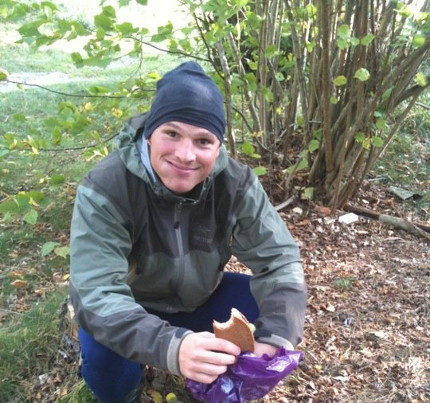
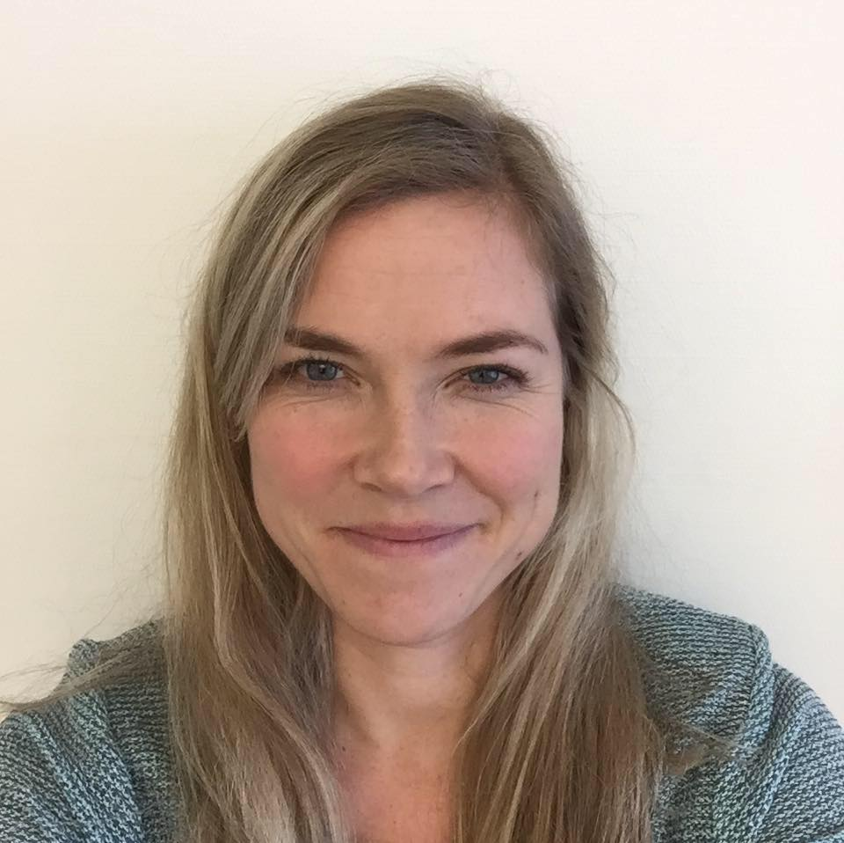
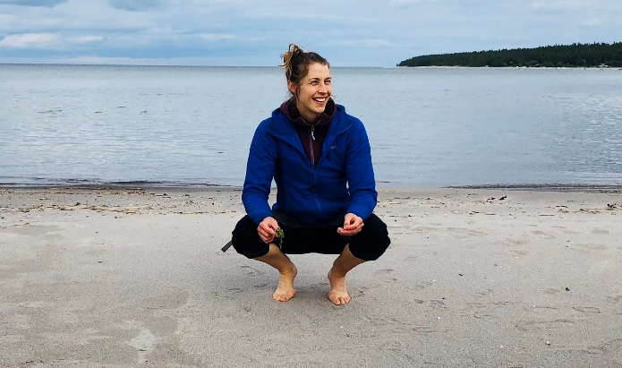
Barn- och ungdomssektionen tillsammans med:
Jakob Backstad, ST-läkare i ortopedi
Fanny Ek Nordén, legitimerad sjukgymnast
Maria Gyris, specialistläkare barn- och ungdomsmedicin

Slide 3
Akuta skador

Slide 4
Grundprinciper vid mjukdelsskador
PRICE
Protect – få spelaren av planen, skydda skadad kroppsdel etc.
Rest – -------------”------------
Ice – kyl skadan för att minska blödning. Omdebatterad nytta. Skadligt?
Compression – Tryckförband kring skadan. Hårt först. Lösare senare.
Elevation – Skadad kroppsdel i högläge, högre än hjärtat.

Slide 5
TRYCKFÖRBAND
+
HÖGLÄGE
=
DET ÖVERLÄGSET VIKTIGASTE I ”PRICE”!

Slide 6
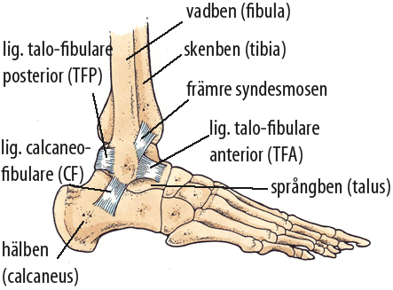
Fotled
Snedtramp, vridningar
Stukning = ett/flera av ledbanden kring fotleden har gått av eller skadats.
Trycklinda och högläge alltid bäst direkt.
Från 00 52
Brutet? När söker man vård?
Kan man belasta, inget ser snett ut etc, sannolikt ingen fraktur. Men aldrig fel att röntga (kan ofta vänta till nästa dag).
Börjar man inte bli bättre efter 2-3 dagar, sök vård då.

Slide 7
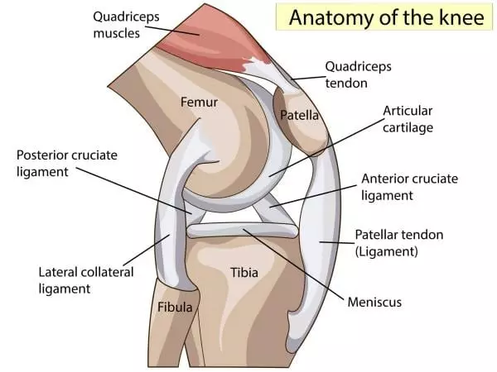
Knä
Vridningar, sidovacklingar, direktvåld
Sällan benbrott, men korsband, menisker, ledband etc oftare skadade.
1:a hjälpen = tryck och högläge!
Sällan nödvändigt söka akut vård. Knät dessutom svårundersökt när det är ”nyskadat”=ont=svårt slappna av.
Men sök akut vid kraftig svullnad/svår smärta/omöjligt att stå på benet.
Alltid klokt att söka fysioterapeut/husläkare i senare skede, även om knät känns ”ganska” bra. Korsbandsskador m m konstateras ibland sent.

Slide 8
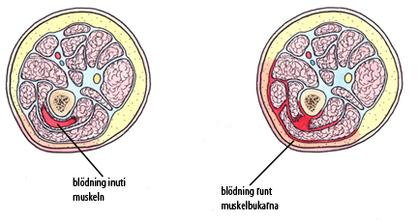
”Lårkakor” och andra muskelblödningar
Tryck och högläge.
Oftast: Receptfri smärtlindring, lindning, successiv återgång i aktivitet.
I undantagsfall vårdkrävande. Sök vård vid exempelvis tydligt minskad muskelkraft, kännbara ”gropar” i en muskel etc.

Slide 9
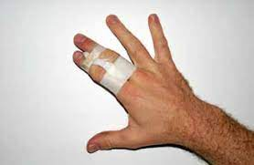
Fingrar
Stukningar, frakturer, fingrar ur led, skadade senor etc…
Tydligt ”sneda” fingrar, fingrar som inte går att röra etc → Akuten.
Om allt verkar fungera, inte lika bråttom. Men sök husläkare, arbetsterapeut el dyl frikostigt vid utebliven bättring inom ett par dagar.
”Tvillingförband” bra vid många fingerskador. Skadat finger tejpas/lindas ihop med oskadd granne.

Slide 10
Sårskador
Skrubbsår, skärsår, krossår etc.
Det mesta löser sig med tvätt i vanligt vatten.
Sår som glipar någon enstaka m m kan oftast bara plåstras om, ev med steristrips/suturtejp.
Större sår som glipar mer än någon mm → Akuten för bedömning och ev stygn.
I ansiktet eller andra synliga ställen kan det även vid små sår vara värt något stygn för bästa möjliga slutresultat.

Slide 11
Ögon, tänder
Ögonen välskyddade och skadas sällan allvarligt av sådant som förekommer på en fotbollsplan!
Svårt att bedöma allvaret i en ögonskada endast genom att titta på det vid en sidlinje.
Vid en smäll mot ett öga ser man ofta suddigt och har ont. Om detta inte tydligt klingar av på 30-60 min → sök vård akut eller påföljande dag.
Tandskador kan nästan alltid vänta tills nästa vardag när tandläkaren öppnar.
Vid utslagen tand – försök sätta tillbaka den(!)

Slide 12
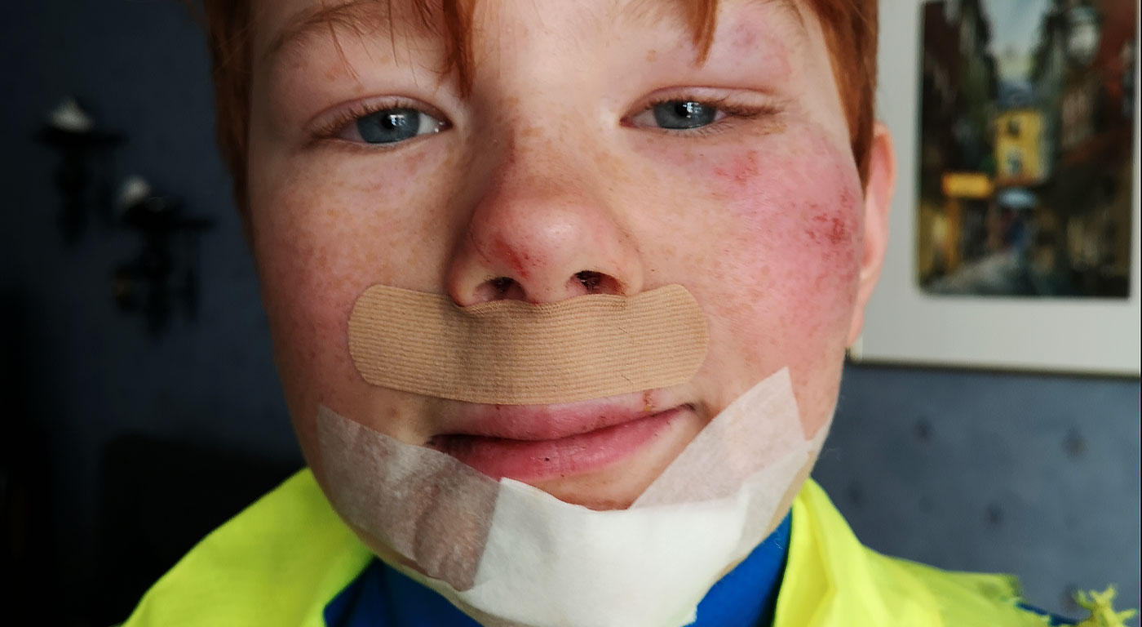
Skallskador - hjärnskakning
En smäll som gör att hjärnan rör sig inuti skallen. Man kan svimma, bli omtöcknad eller ha svårt att minnas händelsen, men det är inte alltid så.

Slide 13
Skallskador - hjärnskakning
Avbryt aktiviteten om misstanke hjärnskakning
Om det kan föreligga nackskada flytta inte personen, ring 112
Ställ frågor till barnet/ungdomen
Lämna inte utan tillsyn
Ge inte dryck eller smärtstillande
Om medvetslöshet/minneslucka eller symtom inom 48 h behövs medicinsk bedömning
Notes:
Hjärnskakning är en skallskada som gett påverkan på mental status även utan avsvimning.

Slide 14
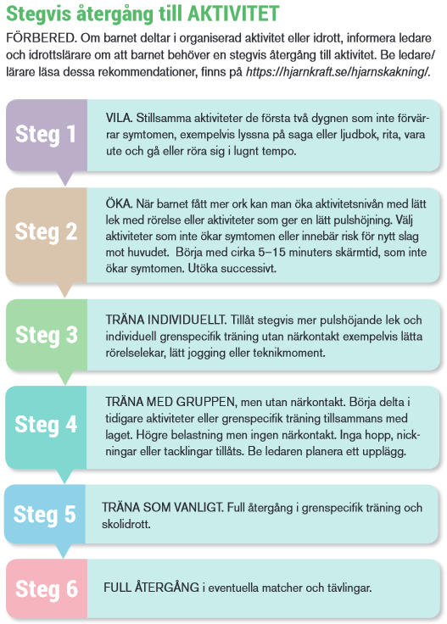
När återgång
Hjärntrappan utformad för vuxna
För barn 48h mellan varje steg
Notes:
Hjärnskakning är en skallskada som gett påverkan på mentalstatus även utan avsvimning.

Slide 15
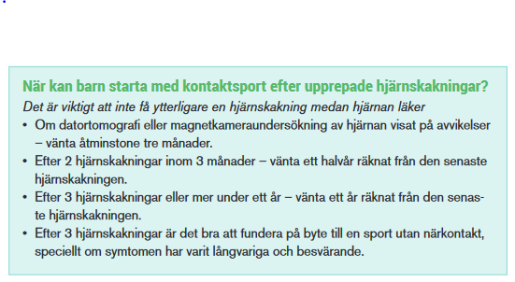
När återgång

Slide 16
Ytterligare information
Alla spelare försäkrade i Folksam
Råd och Vård för idrottsskador - 020-44 11 11
Anmäl skador
Instruktionsfilmer
Medicinväska – finns att hämta i klubbhuset

Slide 18
Idrottsskador
- Icke akuta skador/ överbelastningsskador
Fanny Ek Nordén
Leg. Sjukgymnast

Slide 19
Överbelastningsskador
Smygande, ”känning” som inte går över eller akut, ex. bristning baksida lår
Ofta otillräcklig balans mellan träning-tävlingsbelastning och återhämtning.
Bristande rehabilitering av tidigare skada eller för snabb stegring av träning efter skada.
För mycket stress av vävnaderna kan resultera i överbelastningsskador, ca 50-60% av alla skador som uppstår inom idrotten, överbelastningsskador.

Slide 20
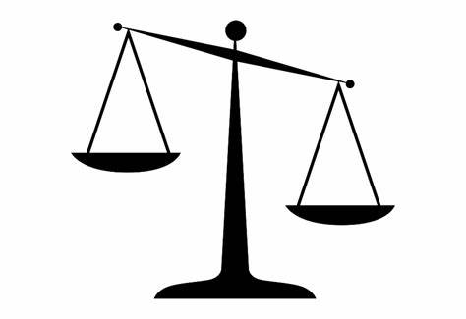
ÖverBelastningsskador
Yttre och Inre faktorer
YTTRE:
Träningsmisstag
Dålig utrustning
Underlag
Klimat
INRE:
Bristande träning/oträning
Muskelobalans
Muskelsvaghet
Anatomiska felställningar

Slide 21
Överbelastningsskador
Kombination av yttre och inre faktorer är vanligt, bör analyseras
Återkommande skador? Varför, mönster? System för att följa upp skador, ta hjälp.

Slide 22
Överbelastningsskador forts.
Ungdomar; risk för att drabbas av en överbelastningsskada, särskilt under tillväxtspurten.
Obalans mellan muskelstyrka, ledrörlighet och koordination samtidigt som skelettet pga den snabba tillväxten är svagt och musklerna inte hunnit mogna till en funktionell enhet med skelettet.

Slide 23
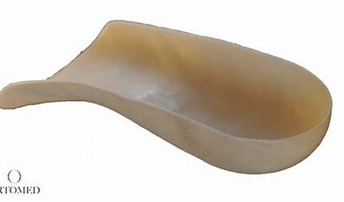
Fot
”Ont i hälen” -Sever´s skada/Apofysit: Barn/unga 8-15 år. Inflammation i hälbenets tillväxtzon. Ofarligt , men smärtsamt! Vanligt inom fotboll, handboll.
Hälkopp med styva kanter (djup) Team Olmed.
Träna delar av passet/vissa pass i anpassad sko, löparsko?
Kvarstående besvär efter stukning- Sök fysioterapeut/Sjukgymnast! Undersökning/rehab.

Slide 24
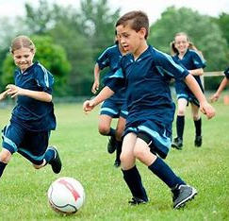
Knä
Patello-femoralt smärtsyndrom(PFSS).
Smärta vid löpning, ofta uppförsbacke,långvarigt sittande, löpning, huksittande.
Ofta god prognos, kan ta lång tid.
Anpassa aktiviteten, se över teknik, rehabprogram

Slide 25
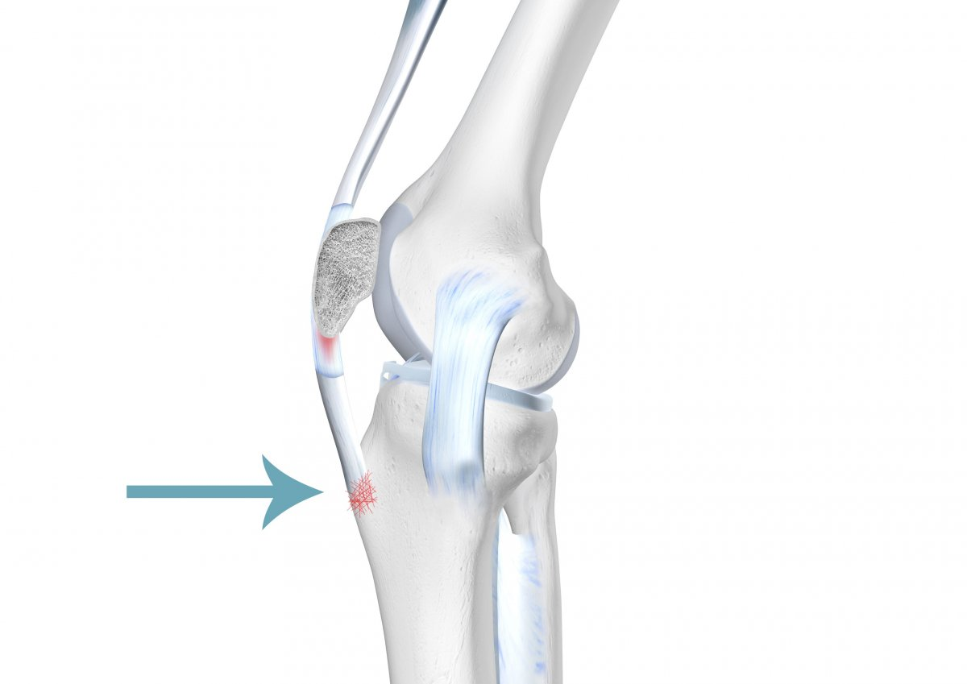
knä
Schlatters sjukdom
Påverkan i tillväxtzonen
God prognos, kan ta lång tid

Slide 26
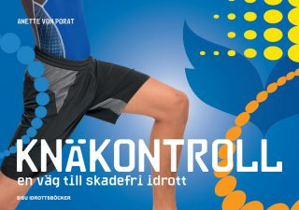
De mest talangfulla idrottarna löper ofta störst risk av att drabbas av överbelastningsskador.
Som ledare kan man se till att tränings-tävlingsprogram inte blir för tufft, tex spela i för många lag och med flera tränare.
Systematiskt och succesivt stegrad uppvärmning reducerar skaderisk med ca 50%.
Stretch verkar inte kunna förebygga skador, prioritera träna koordination, balans, styrka istället.
KNÄKONTROLL

Slide 27
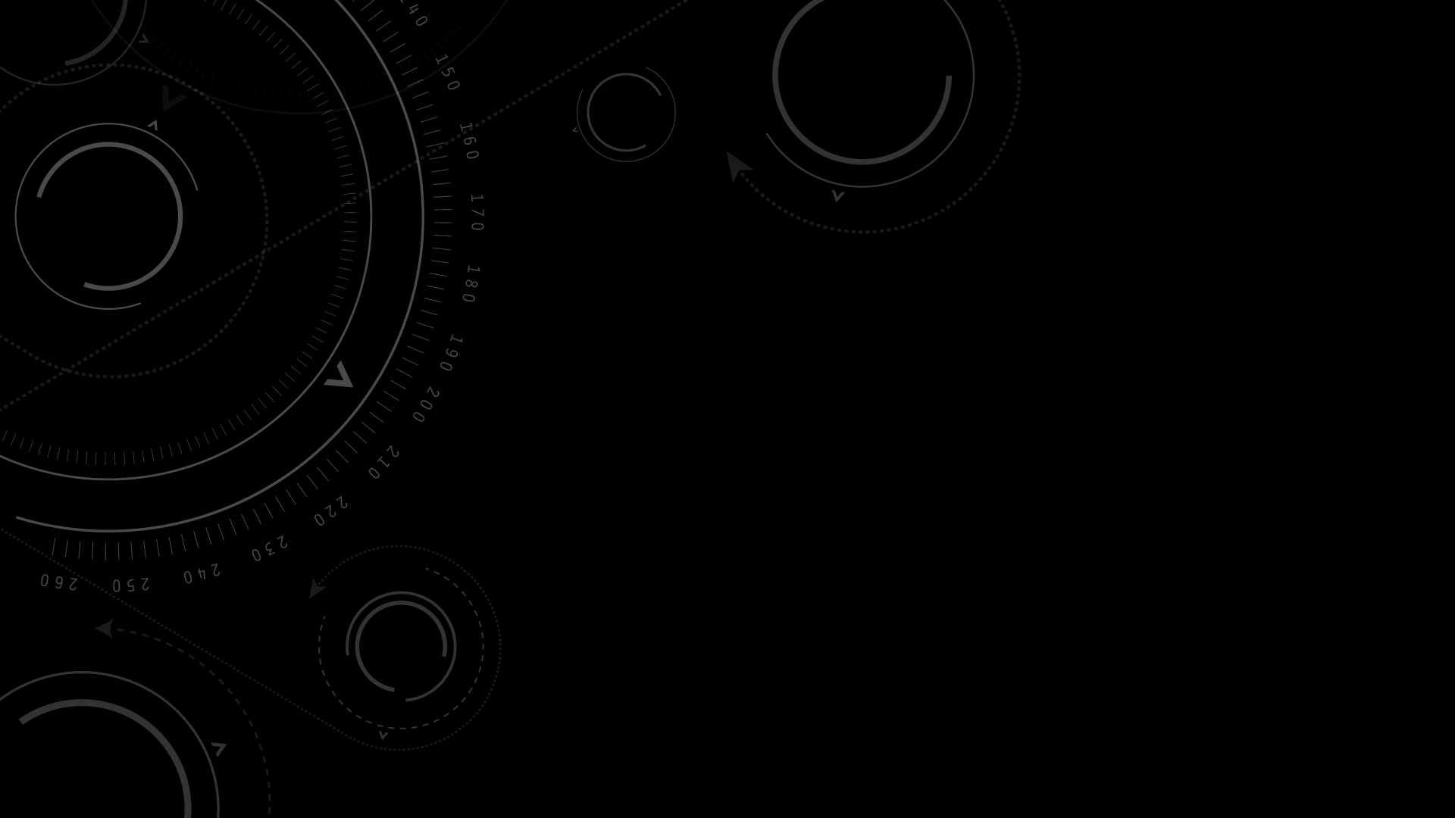
knäkontroll
Syfte att utveckla ett bra rörelsemönster –ökad chans till skadefrihet.
Knäkontrollprogrammet minskar risken att drabbas av främre korsbandsskada med 64% om det genomförs i samband med uppvärmning 10-15 min 2 ggr/v.
Övningar anpassade för att kunna vävas in i ordinarie träning
6 grundövningar, 4 svårighetsgrader. Individanpassas! (+ parövning)
Rek, ungdomar 10-12-års ålder- även äldre.
www.knakontroll.se

Slide 28

Frågor?

